Slide 1
3.4 角动量和角动量守恒定律
力的时间累积效应
冲量、动量、动量定理。
力矩的时间累积效应
冲量矩、角动量（动量矩）、角动量定理。

Slide 2
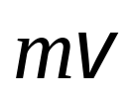



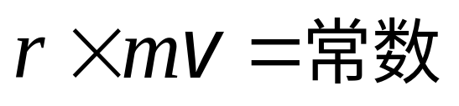
角动量概念的引入：
质点匀速直线运动，合外力为零，动量守恒，
在质点的匀速圆周运动中,动量 不守恒，根据直线运动和圆运动的对称关系，是否有一个和动量相关的新的物理量守恒呢?
角动量（动量矩）

Slide 3
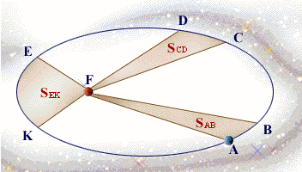
自然界中的角动量守恒现象:（开普勒第二定律）
行星在相等的时间内扫过相等的面积。

Slide 4

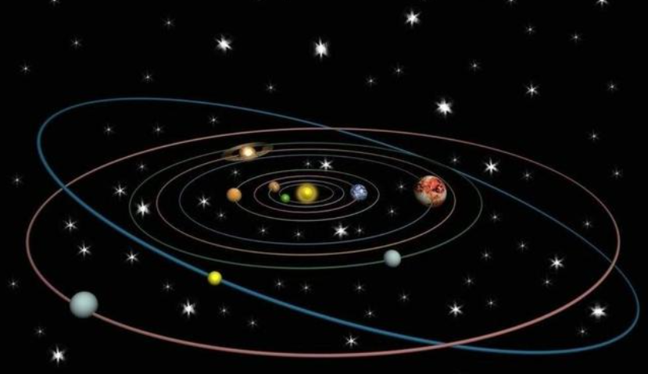
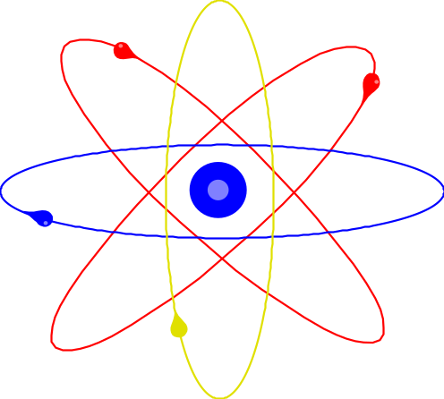
由于转动是物质运动的基本形式（如行星的轨道运动、自转、卫星的轨道运动及电子的运动）。 在这些物理过程中，利用角动量（动量矩） 来解决相关力学问题非常重要。
卫星
+
地球

Slide 5





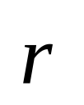





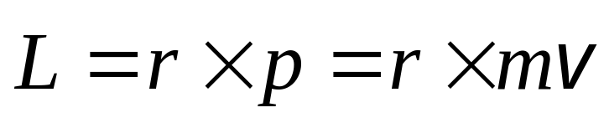
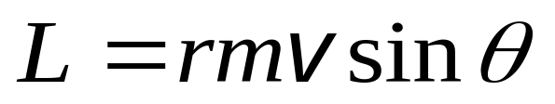
一、角动量（动量矩）
1. 质点的角动量( 对O点 )
质量为 的质点以速度 在空间运动, 某时刻相对原点O的位矢为 , 质点相对于原点的角动量
大小：
方向: 符合右手螺旋法则。
单位:
kgm²/s

Slide 6




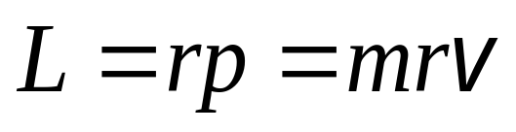
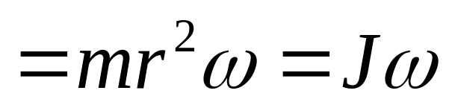
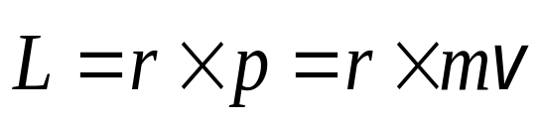


讨论
(1) 当质点作圆周运动时： 质点以角速度ω 作半径为r 的圆运动，相对圆心的角动量的大小
(2) 直线运动的角动量：
参考点o

Slide 7





Slide 8
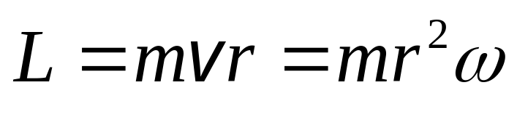


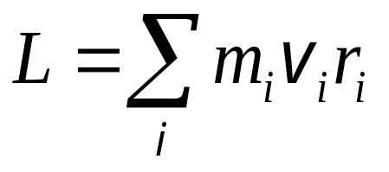
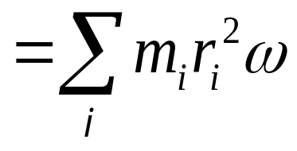







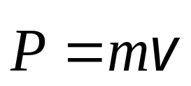
2. 刚体绕定轴转动的角动量
质点对 z 轴的角动量
z
刚体为质点的组合
O
•
O
•
•
角动量与质点动量 对比:
J — m，ω — v 。

Slide 9
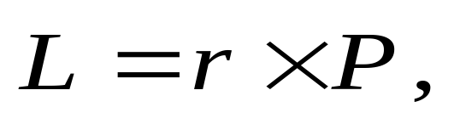
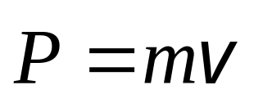
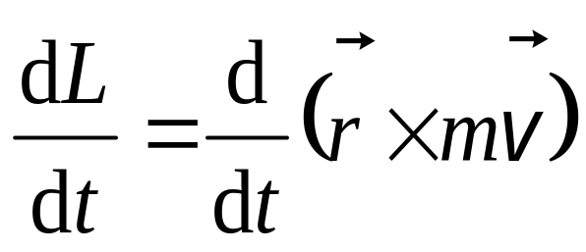
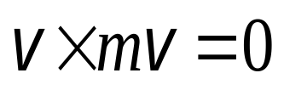
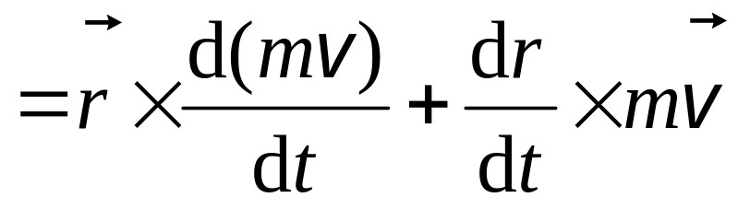
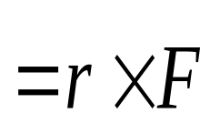
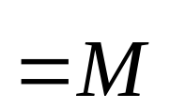
二、 质点的角动量定理和角动量守恒定律
1.质点的角动量定理
已知

Slide 10
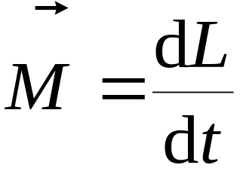
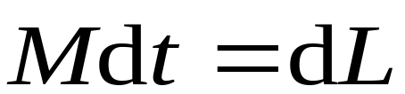
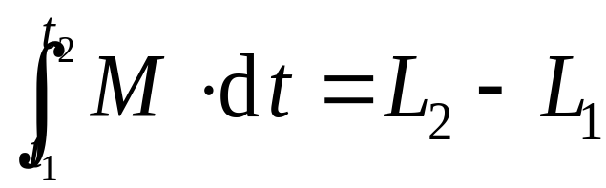
—— 质点角动量定理的微分形式。
作用在质点上的力矩等于质点角动量对时间的变化率。此即质点对固定点的角动量定理。
冲量矩
积分，得
——质点角动量定理的积分形式。

Slide 11
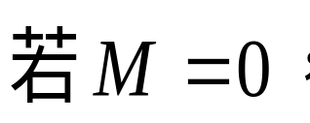
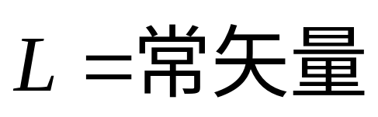
2. 质点角动量守恒定律
质点角动量定理
则
—— 质点角动量守恒定律。

Slide 12
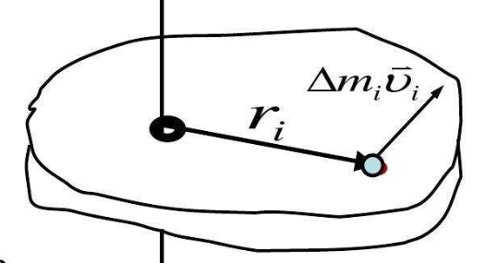
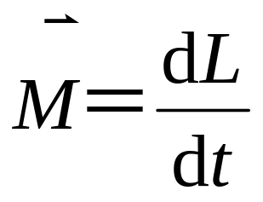
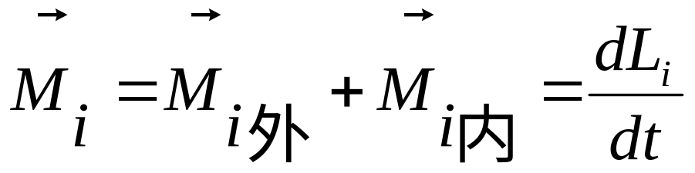
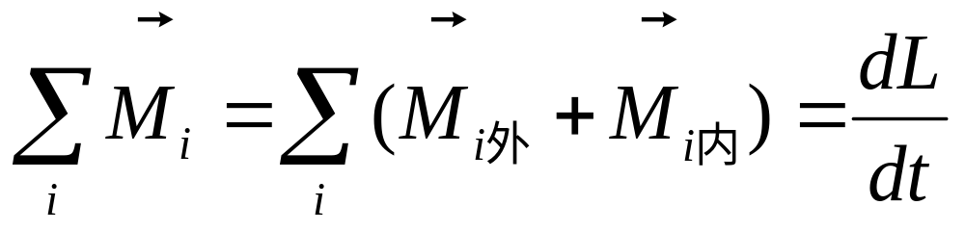
三、 刚体绕定轴转动的角动量定理和
角动量守恒定律
1. 刚体的角动量定理
质点的角动量定理
刚体内任一质量元所受力矩
对全部质点求和

Slide 13
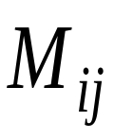
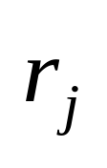

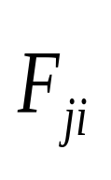




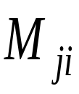
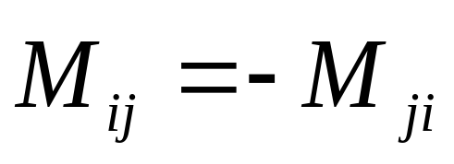
刚体内作用力和反作用力的力矩互相抵消
O

Slide 14
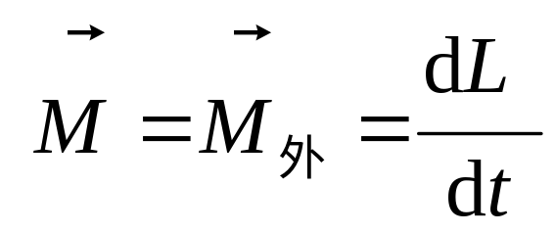
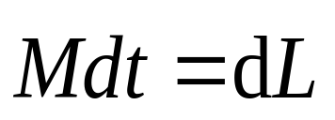
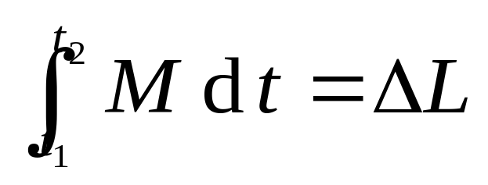
由于内力矩之和为零
或
——刚体定轴转动的角动量定理微分形式
——刚体定轴转动角动量定理积分形式

Slide 15

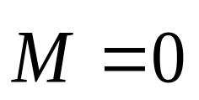
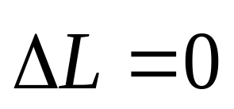
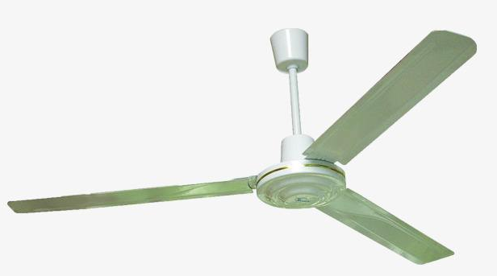
2. 刚体绕定轴转动的角动量守恒定律
由刚体角动量定理
若 ，则 角动量恒定。
角动量L守恒的含义:
刚体: J 不变 , 则 ω 不变，则保持原有转动状态。
非刚体:因 J 可变,则 Jω 乘积不变。

Slide 16
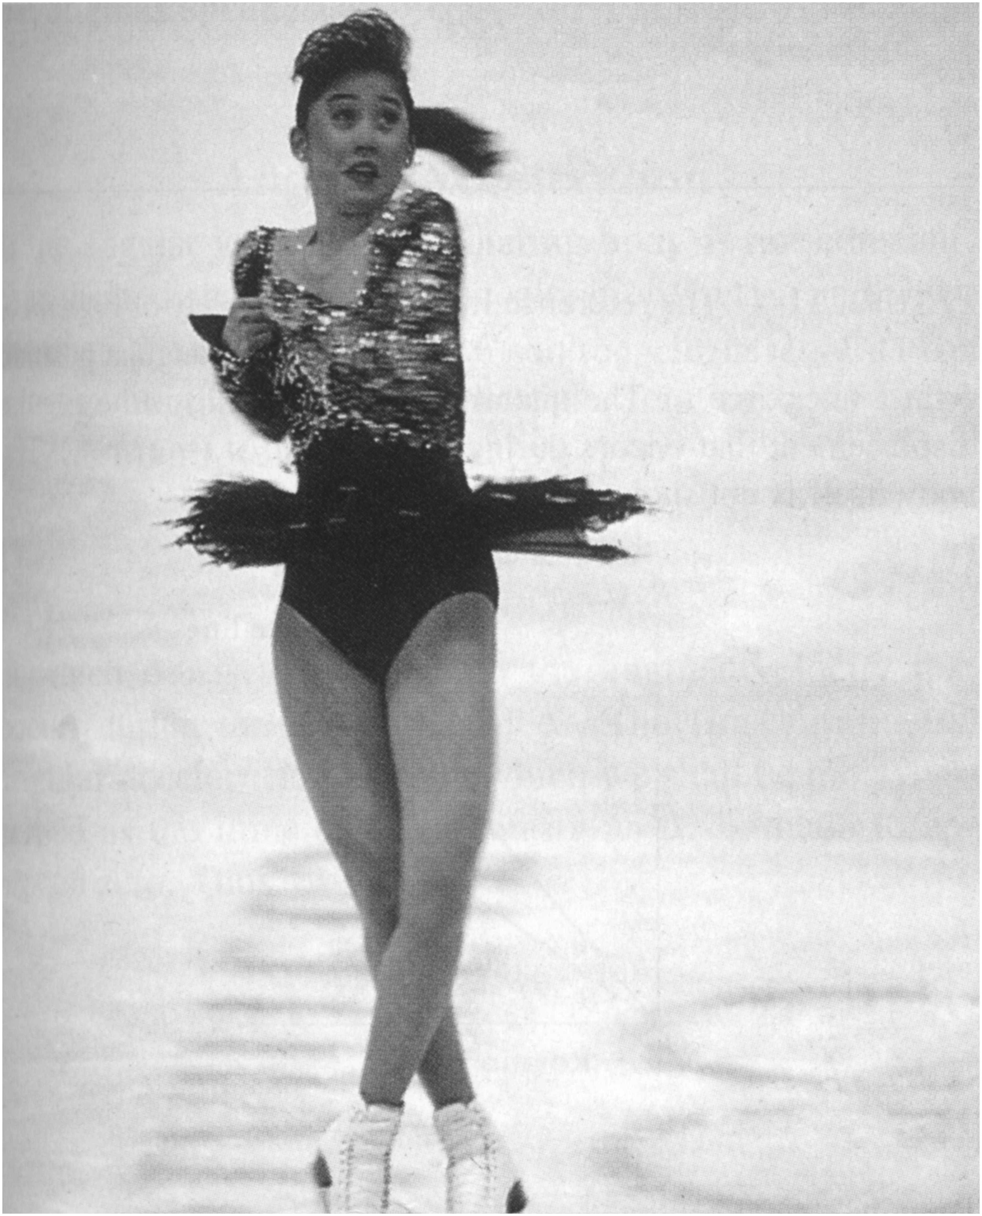
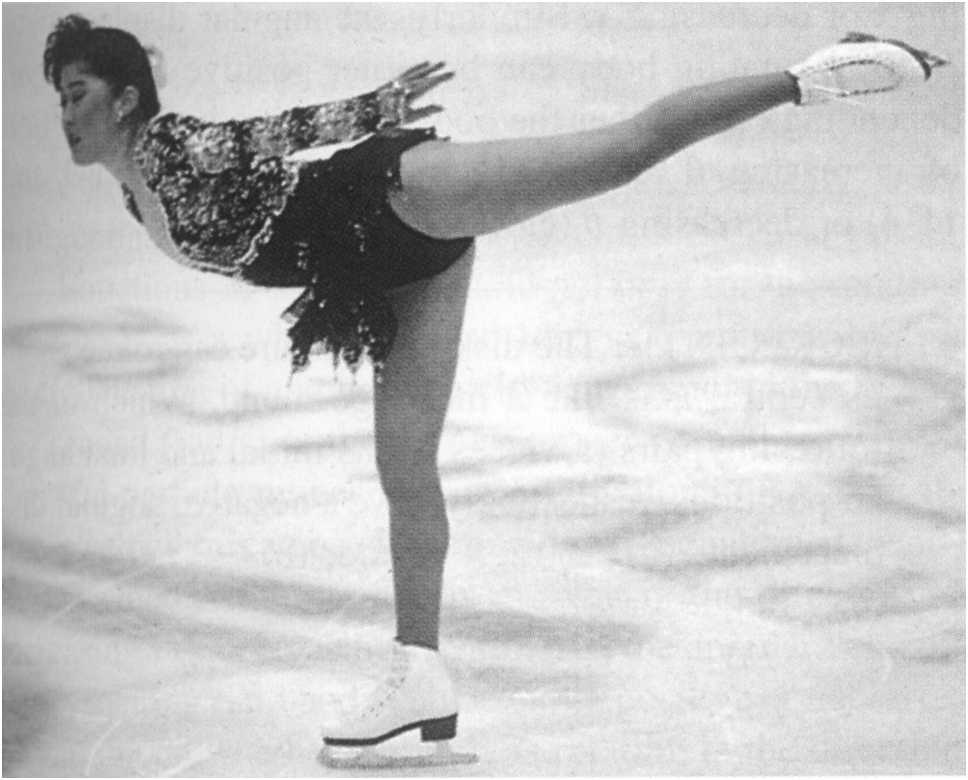

四 角动量守恒定律的应用
1 花样滑冰
快速转动
停止转动

Slide 17
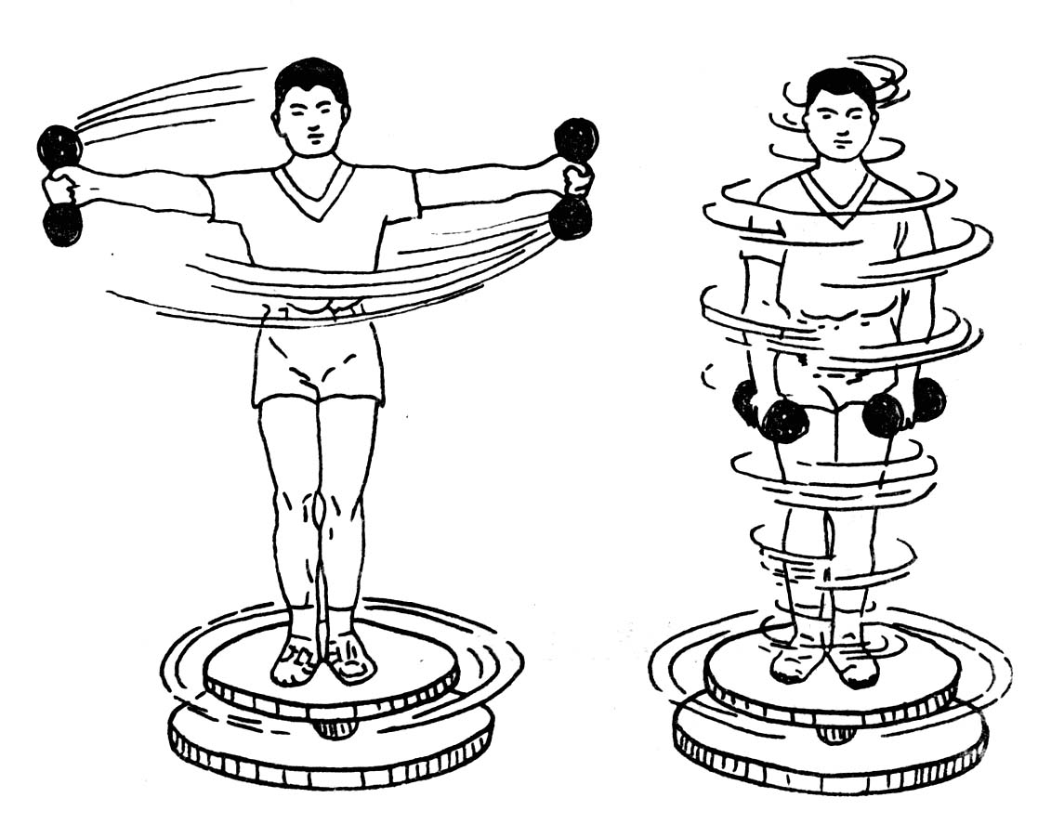
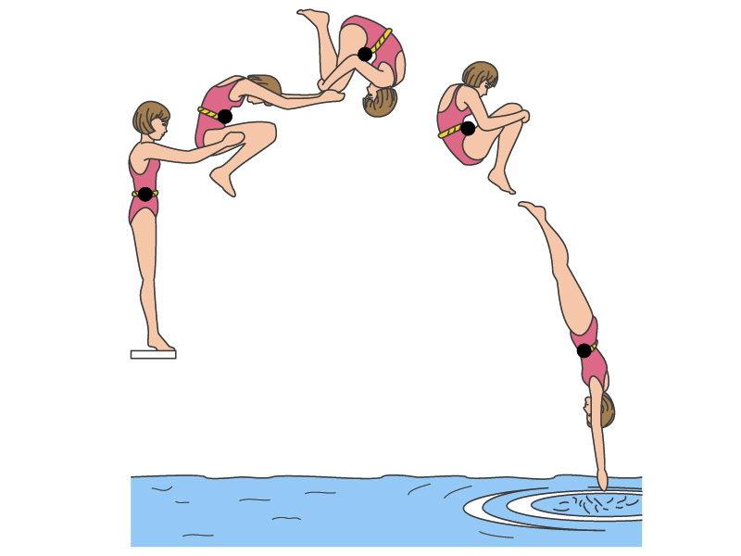
角动量守恒举例
2 茹科夫斯基凳
3 跳水

Slide 18
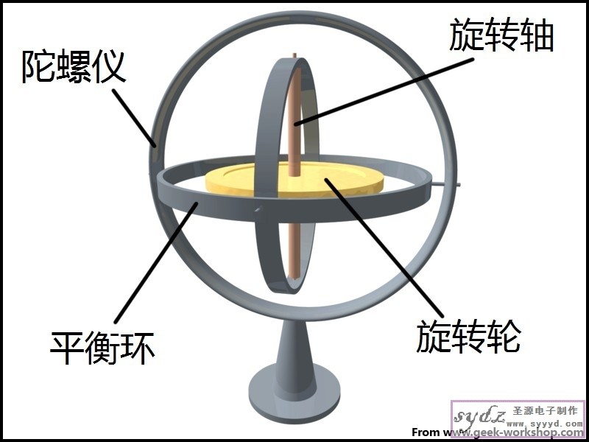
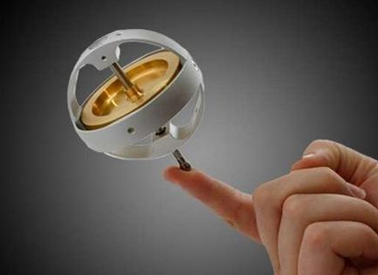
角动量守恒定律与惯性导航
1942年德国在V-2火箭上首先应用了惯性导航原理。1954年惯性导航系统在飞机上试飞成功。1958年，“舡（chuan）鱼”号潜艇依靠惯性导航穿过北极在冰下航行21天。

Slide 19
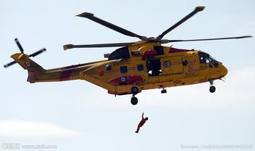
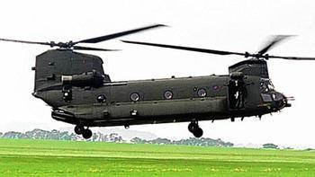

角动量守恒定律与直升机飞行
Helicopter直升飞机

Slide 20

角动量守恒与 四季的变化

Slide 21





关于守恒条件的讨论
子弹击入沙袋
细绳质量不计
子弹击入杆
圆锥摆
以子弹和沙袋为系统
以子弹和杆为系统
圆锥摆系统
动量守恒；
动量不守恒；
动量不守恒；
角动量守恒；
角动量守恒；
角动量守恒；
机械能不守恒 .
机械能不守恒 .
机械能守恒 .

Slide 22








例 卫星绕地球作椭圆运动，近地点A离地面的距离为439km, 远地点B离地面的距离为2384km。卫星在近地点的速度为v_{A}=8.12kms⁻¹, 求卫星在远地点B的速度大小。地球的平均半径为R=6370km。
B
解 以卫星为研究对象，根据质点角动量守恒

Slide 23






Slide 24






例 如图，质量为m的小球系在绳子的一端，绳穿过一 铅直套管，使小球以速度v₀绕管心作半径为r₀的圆周运动, 然后向下拉绳, 使小球运动的轨迹最后成为半径为r₁的圆。 求（1）小球距管心为r₁时速度v的大小； （2）由r₀缩短到r₁过程中，力F 所做的功。
解 小球受到的是有心力，根据质点的角动量守恒，故有

Slide 25


所以
根据动能定理，力 F 做的功为

Slide 26

例 如图所示, 一质量为 m 的子弹以水平速度射入一静止悬于顶端长棒的 最下端 处, 使棒偏转 30º, 且棒和子弹一起旋转，已知棒长为 l , 质量为 M 。
求: 子弹的初速度 v₀ 。
解: 将子弹和棒看作一个系统, 在极短时间内系统角动量守恒。
θ
l
M
m
v₀

Slide 27


子弹射入棒后,以子弹、棒、地球为一系统, 机械能守恒。
则初速度可求解

Slide 28

例 质量为M、半径为R的转盘，可绕铅直轴无摩擦地转动。转盘的初角速度为零。一质量为m的人，在转盘上从静止开始沿半径为R的圆周相对转盘匀速走动，如图所示。求当人在转盘上走一周回到盘上的原位置时，转盘相对于地面转过了多少角度？

Slide 29







几何关系
角动量守恒

Slide 30




设在时间 内，盘相对于地面转过的角度为 ，人相对于地面转过的角度为 ，则由几何条件
系统对轴的角动量守恒，即
两边同时对时间积分

Slide 31


Slide 32


Slide 33


Slide 34


Slide 35


Slide 36


